Slide 1
MarkupLM. Новый трансформер для NLP.
Модель MarkupLM, её дообучение и применение.
Презентацию подготовил студент 205 группы Званцов Матвей

Slide 2
Постановка задачи.
Необходимо исследовать новый трансформер MarkupLM.
Произвести дообучение трансформера на произвольной вертикали датасета SWDE.
Исследовать качество обучения в зависимости от различных параметров – количества вебсайтов и количества страниц.
Применить полученные знания для дообучения Markup-LM на датасете Klarna.

Slide 3
Анализ статьи
В статье ставится задача о нахождении определённых элементов в документах с Markup-разметкой – таковыми являются, например, XML и HTML документы. По итогам разработки оказалось, что эта модель превосходит текущие (на 16.10.21) SOA-модели.
Рассмотрим принцип работы этой модели и сравним с текущими моделями.

Slide 4
Структура MarkupLM
Структура этой модели похожа на другие модели. 4 эмбеддинг (embedding) слоя:
Слой, обрабатывающий текст – переводит текст в последовательность токенов
Слой, обрабатывающий Xpath – получает последовательность из тэгов языка разметки от корня документа до интересующего нас узла
Слой–вектор с информацией о порядке следования узлов
Слой, отвечающий за реализацию последующих заданий

Slide 5
Структура MarkupLM
Помимо архитектурной составляющей, необходимо рассмотреть стратегии, согласно которым происходит обучение модели:
Masked Markup Language Modeling (MMLM) – стратегия, благодаря которой происходит обучение задействующее сразу и контекстную информацию, и разметку страницы
Node Relationship Prediction (NRP) – механизм, определяющий отношения между узлами (родитель, ребёнок, «сосед»)
Title-Page Matching (TPM) – метод заключается в подмене заголовка (<title>). Таким образом, модель учится искать зависимости

Slide 6
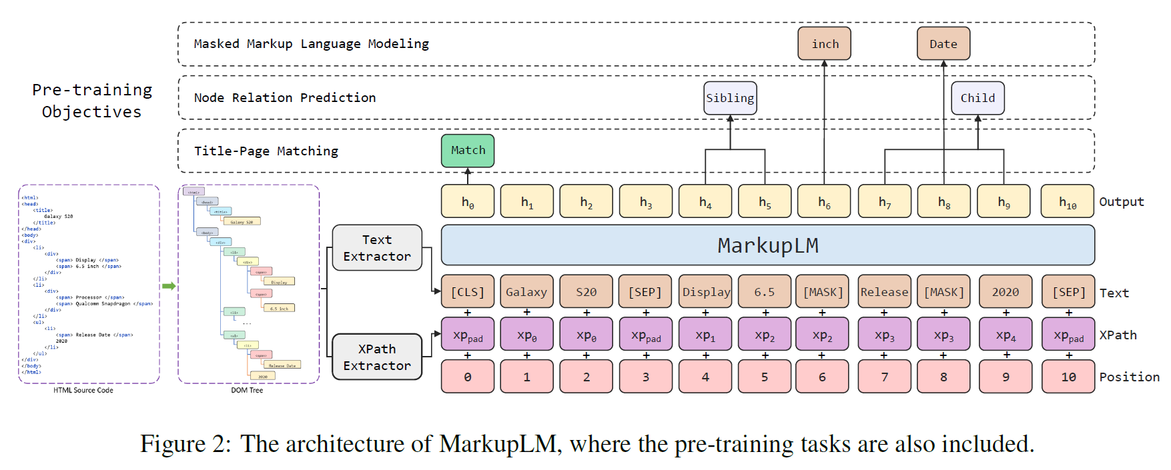
Структура MarkupLM

Slide 7
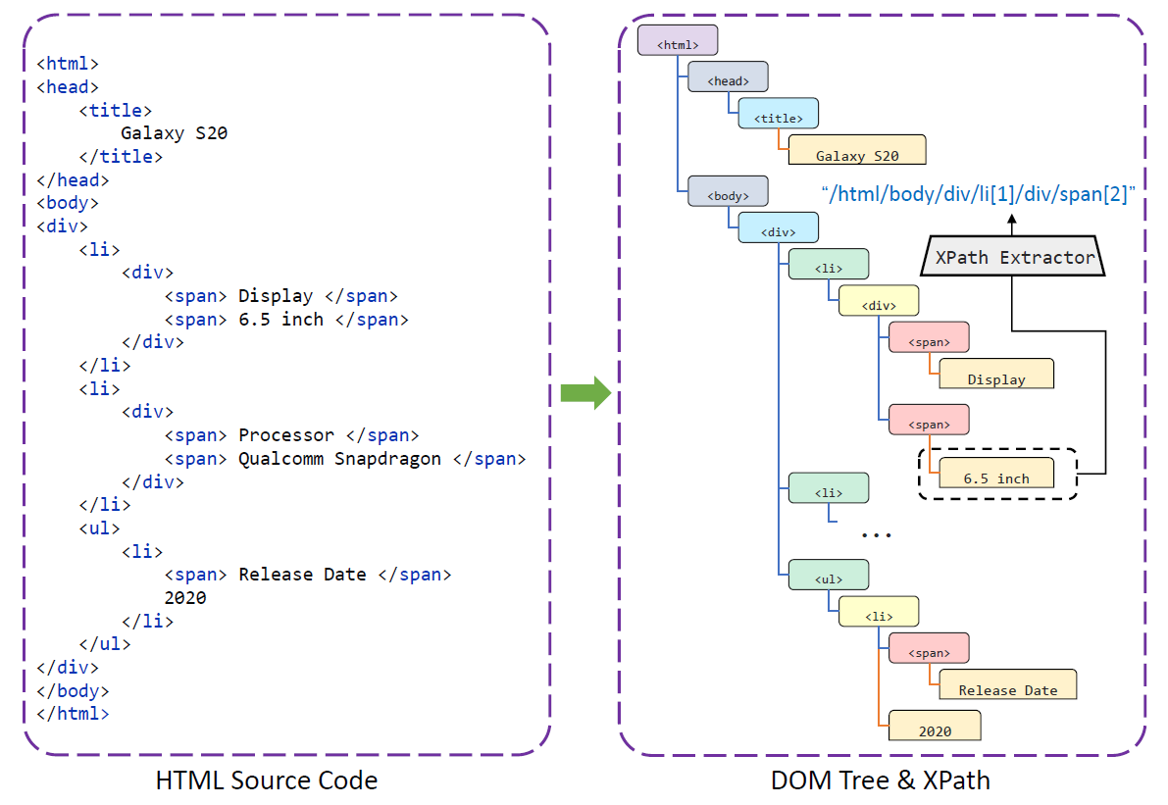
DOM tree & XPath

Slide 8
Структура MarkupLM
По-настоящему новым в модели является слой, обрабатывающий путь от корня до текущего узла (XPath embedding). Далее рассмотрим его принцип работы.

Slide 9
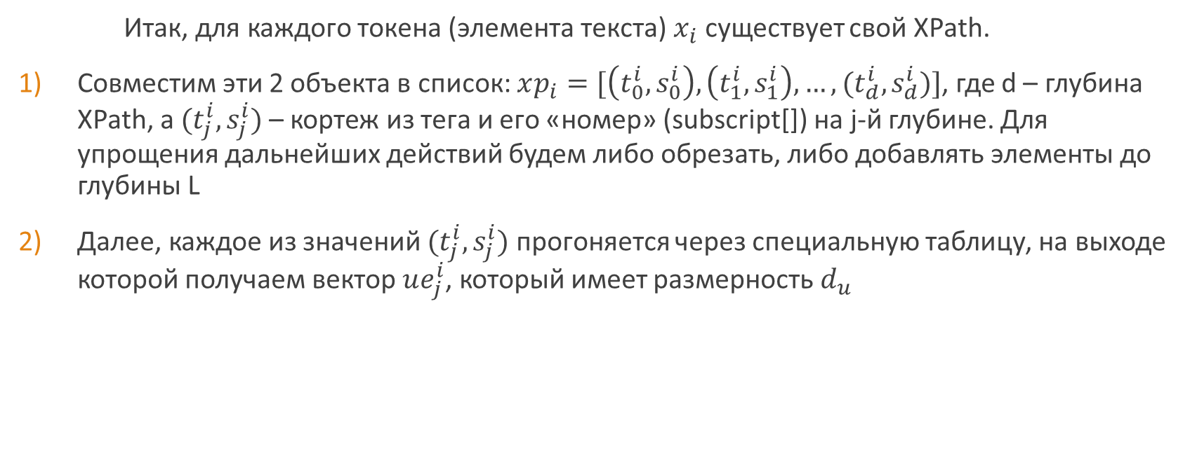
Структура MarkupLM
Итак, для каждого токена (элемента текста) $x_{i}$ существует свой XPath.
Совместим эти 2 объекта в список: $xp_{i}=[\left(t_{0}^{i}, s_{0}^{i}\right),\left(t_{1}^{i}, s_{1}^{i}\right),…,(t_{d}^{i}, s_{d}^{i})]$, где d – глубина XPath, а$(t_{j}^{i}, s_{j}^{i})$ – кортеж из тега и его «номер» (subscript[]) на j-й глубине. Для упрощения дальнейших действий будем либо обрезать, либо добавлять элементы до глубины L
Далее, каждое из значений $(t_{j}^{i}, s_{j}^{i})$ прогоняется через специальную таблицу, на выходе которой получаем вектор $ue_{j}^{i}$, который имеет размерность $d_{u}$

Slide 10
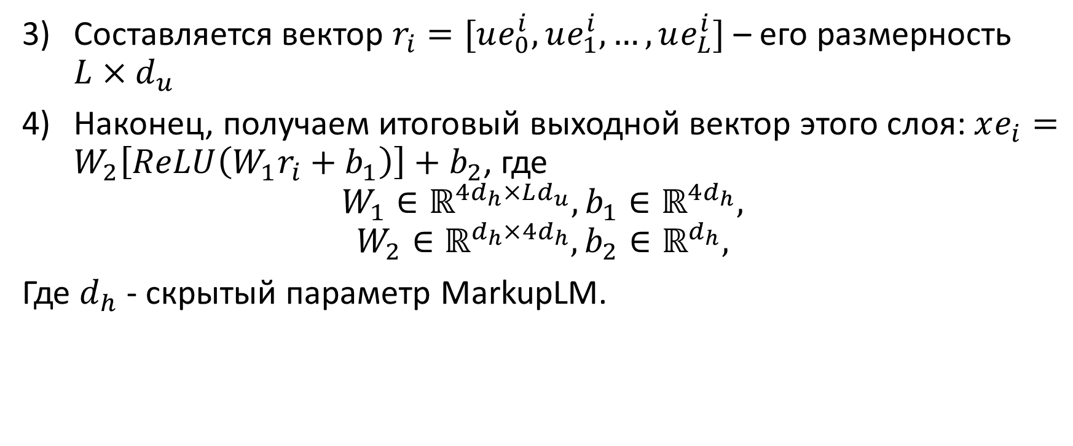
Структура MarkupLM
Составляется вектор $r_{i}=[ue_{0}^{i},ue_{1}^{i},…,ue_{L}^{i}]$ – его размерность $L×d_{u}$
Наконец, получаем итоговый выходной вектор этого слоя: $xe_{i}=W_{2}\left[ReLU\left(W_{1}r_{i}+b_{1}\right)\right]+b_{2}$, где
$$W_{1}∈ℝ^{4d_{h}×Ld_{u}}, b_{1}∈ℝ^{4d_{h}},$$
$$W_{2}∈ℝ^{d_{h}×4d_{h}}, b_{2}∈ℝ^{d_{h}},$$
Где $d_{h}$ - скрытый параметр MarkupLM.

Slide 11
MarkupLM – результаты работы
Была получена новая модель. Посмотрим на результаты, которые были получены в статье.

Slide 12
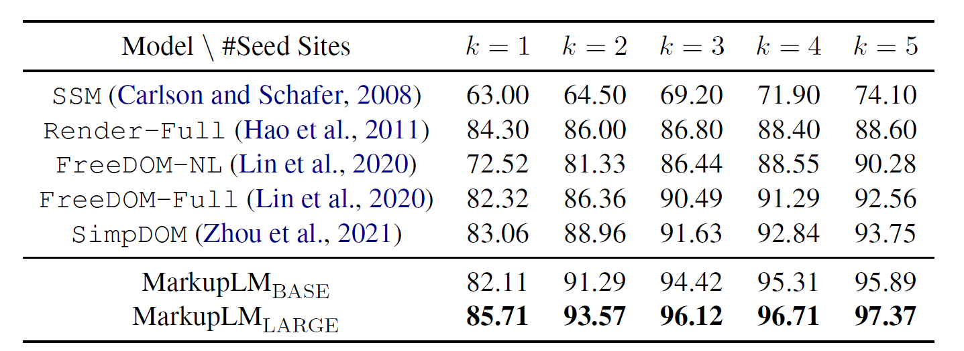
MarkupLM – результаты работы

Slide 13
Подготовка к дальнейшим задачам
Необходимо будет написать код на Python с использованием модуля PyTorch. Необходимы базовые знания работы в нём, о работе трансформеров, об алгоритмах работы в NLP.
Для этого были просмотрены видео соответствующего содержания, прочитаны статьи. Также были частично пройдены 2 кура на платформе Stepik: по нейронным сетям и по обработке текстов.

Slide 14
Дообучение MarkupLM-base на SWDE
Итак, приступим к первому эксперименту с трансформером MarkupLM. Из датасета SWDE выберем вертикаль ”restaurant”. В ней содержатся 10 сайтов-агрегаторов по 2000 страниц на каждом. Наша задача научится извлекать из них название ресторана, адрес, номер телефона и тип кухонь.
Также необходимо исследовать
Зависимость качества извлечения от числа страниц на каждом сайте
Зависимость качества извлечения от числа сайтов в обучающей выборке

Slide 15
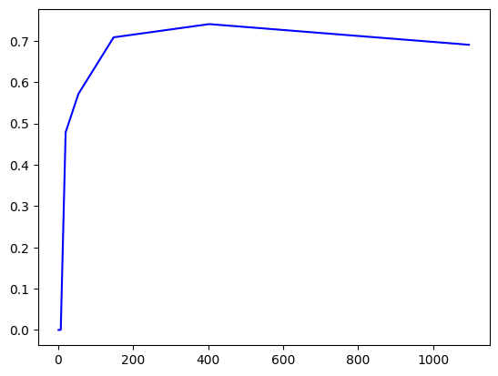
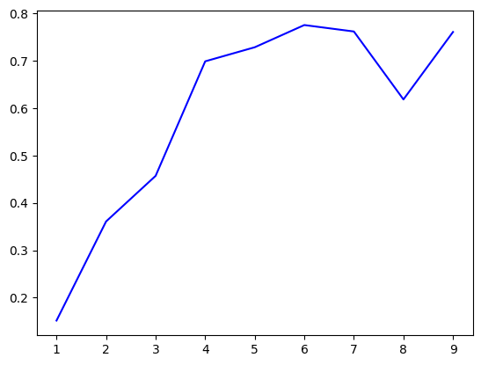
Результаты обучения MarkupLM-base на SWDE
Зависимость качества от количества страниц
Зависимость качества от количества вебсайтов

Slide 16
Дообучение MarkupLM-base на Klarna
Теперь мы переходим ко второму эксперименту. В нём мы выбираем англоязычные страницы из датасета Klarna и пытаемся извлечь из них название продукта и цену.
Цель этого эксперимента – проверить работу трансформера на «реальных» данных.

Slide 17
Результаты обучения MarkupLM-base на Klarna
Была обучена модель на 20 эпохах, причём в тренировочных данных было 8500 страниц
Проверена её работа на тестовой выборке
Показаны наглядные результаты работы этой модели

Slide 18
Анализ ошибок
В процессе работы было допущено множество ошибок, которые необходимо проанализировать и понять, как их можно исправить.
Извлечение адреса и типа кухонь со страницы.
В процессе обучения модели стало ясно, что предложенный метод извлечения этих атрибутов не является полноценно корректным. Вероятно, это связано с тем, что MarkupLM-processor не способен правильно выделить полный адрес из-за того, что он расположен на нескольких строчках. В этом случае, стоило разделить адрес «пополам», и уже пытаться искать эти половинки в документе. Можно предложить и другой вариант: искать текст узла в заранее известном адресе.

Slide 19
Анализ ошибок
При создании контейнера MarkupLMDataset мы обрезаем данные до первых 512 пар (токен, узел). Желательно сохранять эту информацию, потому что именно в ней могут содержаться нужные нам атрибуты. Можем предложить следующие решения: убрать обрезание совсем или поставить значительно большее число таких пар (Например, 32768), или можно разделять наши данные не просто по страницам, а также по батчам по 512 пар (токен, узел). В обоих случаях мы либо сводим потери информации к минимуму, либо вовсе учитываем её всю. Стоит отметить, что при таких подходах время обучения увеличится кратно

Slide 20
Анализ ошибок
Недостаточное число эпох и числа моделей в каждом конкретном случае. Мы при проведении экспериментов намеренно уменьшили эти показатели, чтобы обучение происходило быстрее. Стоило эти показатели оставить на уровне, который представлен для моделей с самым маленьким учебным датасетом.

Slide 21
Выводы
Мы изучили новую модель трансформера – MarkupLM. Узнали, как он работает, а также изучили новый метод работы с html-страницами.
Мы написали рабочий код, который исследует качество извлечения этого трансформера. Также мы написали «промышленный» код, который обучает этот трансформер на датасете Klarna.

Slide 22

Спасибо за внимание!

